Slide 1
CHAPTER 01
데이터와의 만남
Hello Data — 통계적 사고의 첫 걸음
OpenIntro Statistics · 3시간 수업
통계적 추론과 데이터 분석

Slide 2
1.1
사례 연구: 뇌졸중 예방을 위한 스텐트
40분
목차
1.2.1
관측치, 변수, 데이터 행렬
30분
1.2.2
변수의 유형
30분
Table of Contents
1.2.3
변수 간의 관계
25분
3시간 수업 구성
1.2.4
설명 변수와 반응 변수
20분
1.2.5
관찰 연구와 실험
20분
1.3
표본추출 원리와 전략
25분
1.4
실험
25분
1.5
장 복습 및 연습문제
15분

Slide 3
1.1
사례 연구: 뇌졸중 예방을 위한 스텐트 사용
핵심 질문: 스텐트 사용이 뇌졸중 위험을 줄이는가?
치료군 (Treatment)
대조군 (Control)
224명 배정
스텐트 + 의학적 관리
(약물, 위험 요인 관리, 생활 방식 개선)
227명 배정
동일한 의학적 관리
(스텐트 없음 — 기준점 역할)
Chimowitz et al. (2011) — 무작위 대조 시험(RCT)

Slide 4
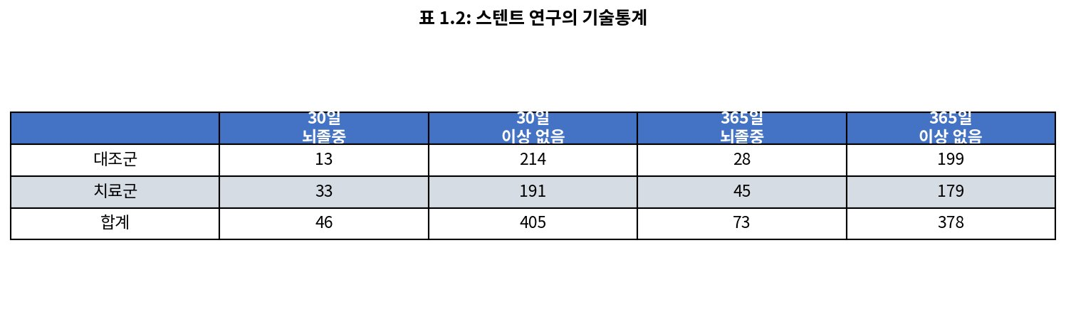
1.1
스텐트 연구 결과: 놀라운 발견
365일 뇌졸중 비율
20%
12%
치료군
대조군
+8%p 차이
⚠ 놀라운 결과
치료군에서 추가로 8%의 환자가 뇌졸중을 겪었다!
이는 스텐트가 뇌졸중을 줄일 것이라는 기대와 정반대의 결과이다.
결론: 이 연구에서 스텐트에 의한 해로움의 강력한 증거가 발견되었다.

Slide 5
🔍 새로운 시각 1.1–1.2
비율과 백분율의 직관적 이해
과학적 겸손의 중요성
1. 파이 조각으로 생각하기
전체 224명 중 45명 ≈ 전체의 1/5
2. 100명 기준 스케일링
224명 중 45명 → 100명 중 ~20명
3. 실생활 비유
동전 224개 중 45개를 꺼내면 약 20%
기대와 다른 결과가 발생하는 이유:
• 선택 편향(Selection Bias)
• 시술 위험(Procedural Risk)
• 교란 변수(Confounders)
무작위 대조 시험(RCT)이기에
직관보다 증거를 신뢰할 수 있다.

Slide 6
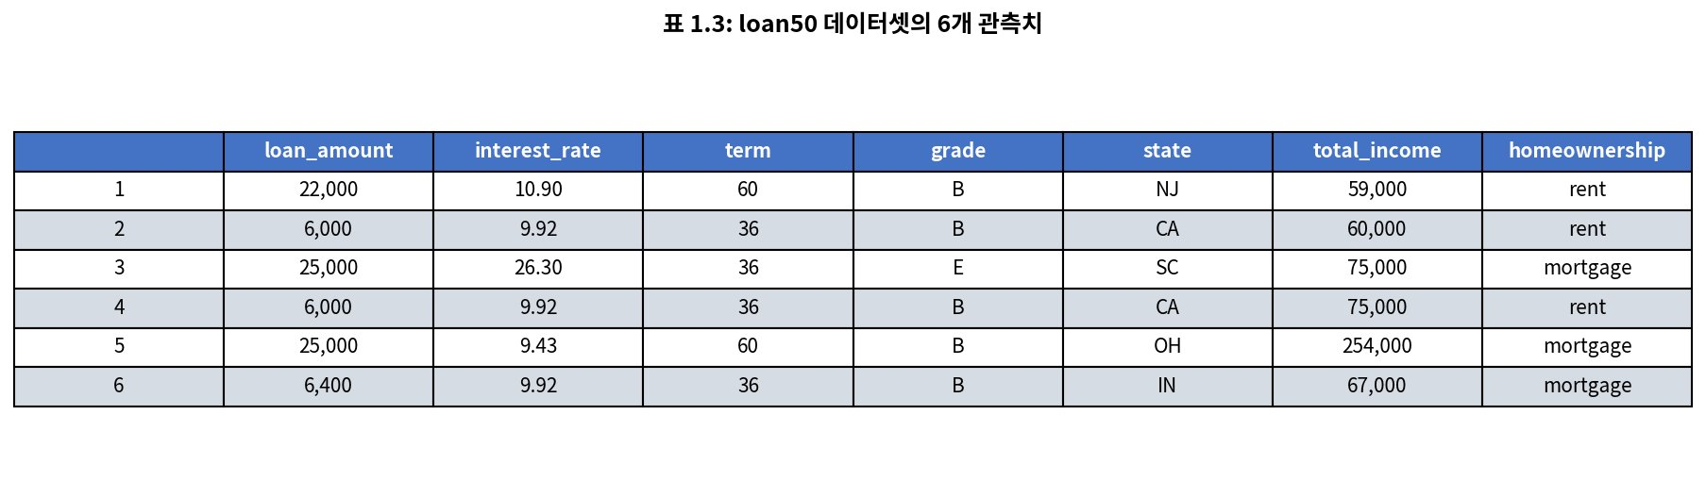
1.2.1
관측치, 변수, 데이터 행렬
핵심 용어
행 = 케이스/관측치
열 = 변수
셀 = 단일 값
정돈 데이터 (Tidy Data)의 3원칙
1
각 변수는
2
각 관측치는
3
각 값은
자신만의 열
자신만의 행
자신만의 셀

Slide 7
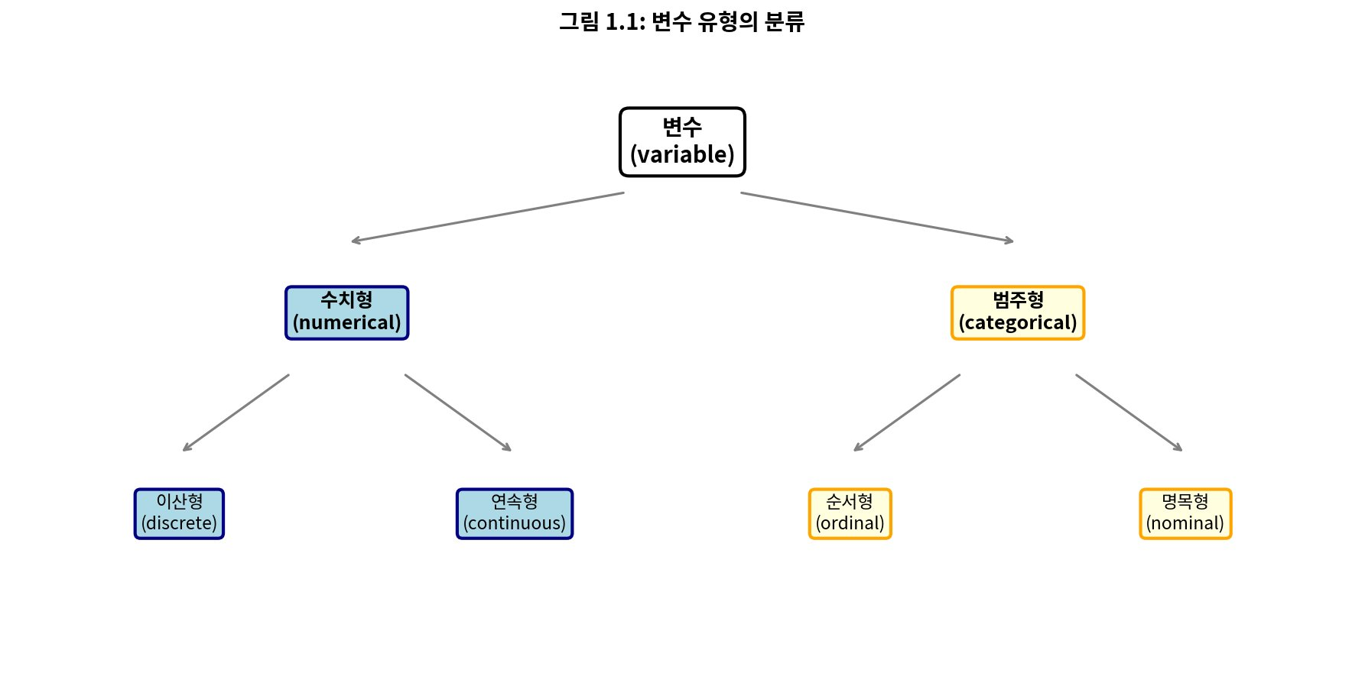
1.2.2
변수의 유형
변수 유형에 따라 사용할 수 있는 통계량, 시각화, 검정 방법이 모두 달라진다. 올바른 분류가 분석의 첫 걸음이다.

Slide 8
🔍 새로운 시각 1.4 — 변수 유형 파악의 실용적 중요성
통계량
시각화
통계적 검정
수치형: 평균, 중앙값,
분산, 표준편차
수치형: 히스토그램,
박스플롯, 산점도
수치형×수치형:
상관, 회귀
범주형: 최빈값, 빈도, 비율
범주형: 막대그래프,
파이차트
범주형×범주형: χ² 검정
수치형+범주형: t-검정

Slide 9
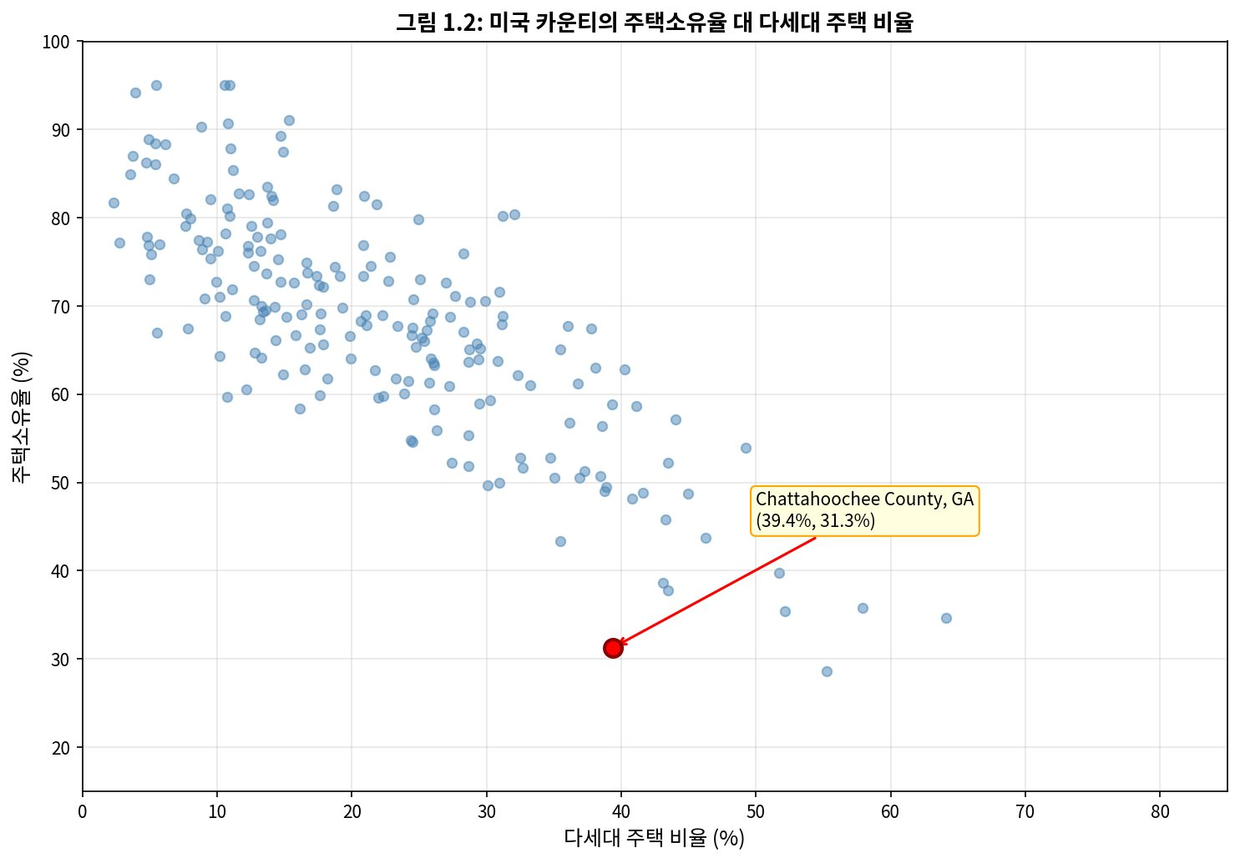
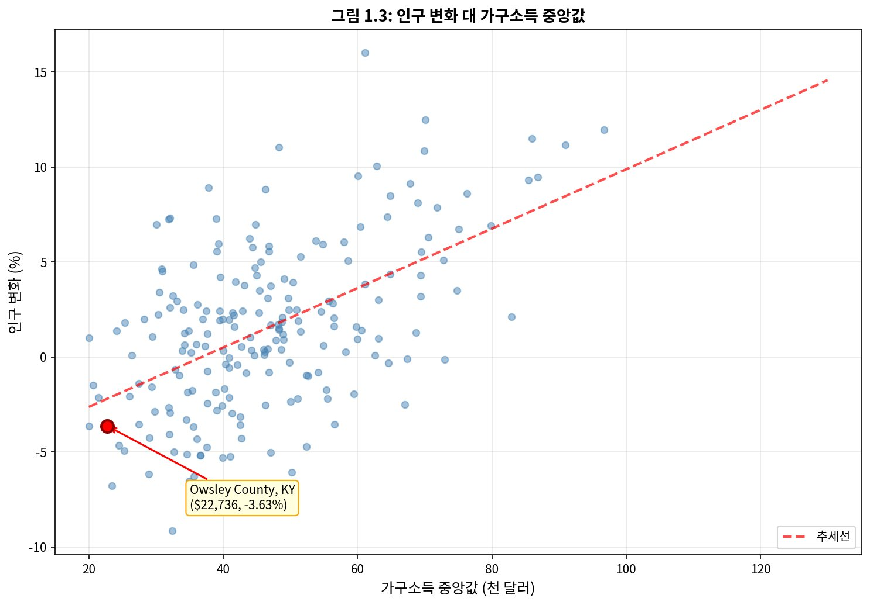
1.2.3
변수 간의 관계 — 산점도와 연관
음의 연관 (Negative)
양의 연관 (Positive)
연관(associated) = 패턴이 있음 | 독립(independent) = 패턴이 없음 | 연관 ≠ 인과관계

Slide 10
1.2.4
설명 변수와 반응 변수
설명 변수
Explanatory Variable
→ 영향을 미칠 수 있음 →
반응 변수
Response Variable
🔍 "상관관계는 인과관계를 의미하지 않는다"
• 교란 변수: 교육↔소득 관계에서 사회경제적 배경이 둘 다에 영향
• 역인과관계: 운동→건강? 아니면 건강→운동?
• 우연의 일치: 많은 변수 검토 시 우연한 상관관계 발생 가능

Slide 11
1.2.5
관찰 연구와 실험
특성 | 관찰 연구 | 실험
연구자 개입 | 없음 | 처치 할당
인과관계 확립 | 제한적 | 가능 ✓
윤리적 제약 | 적음 | 많을 수 있음
비용 | 상대적으로 낮음 | 높음
왜 항상 실험을 하지 않는가?
• 윤리적 제약: 흡연↔폐암 연구를 위해 흡연을 강제할 수 없다
• 실행 불가능: 지진의 경제적 영향을 위해 지진을 유발할 수 없다
• 비용: 대규모 장기 실험은 매우 비싸다

Slide 12
표본추출 원리와 전략
Sampling Principles and Strategies
1.3
단순 무작위
층화
군집
다단계
Simple Random
Stratified
Cluster
Multistage
동등한 확률로 개체 선택
동질적 층으로 나눈 후 추출
군집 선택 → 전원 조사
군집 선택 → 내부 무작위 추출
💡 핵심: 층화 = 내부 동질적 | 군집 = 모집단 축소판(이질적) — 논리가 정반대이다

Slide 13
🔍 새로운 시각 1.8–1.9
인지 편향과 일화적 증거
표본추출 방법의 실제 적용
• 가용성 휴리스틱: 쉽게 떠오르는 예시에 더 큰 중요성을 부여하는 경향 • 확증 편향: 기존 믿음을 확인하는 정보를 선택적으로 기억하는 경향 • 대표성 휴리스틱: 작은 표본이 전체를 대표한다고 가정하는 경향
• 여론조사: 층화 표본추출 지역·연령·성별로 층화하여 대표성 확보 • 의료 연구: 군집 표본추출 환자가 집중된 병원을 군집으로 설정 • 교육 연구: 다단계 표본추출 시·도 → 학교 → 학급 → 학생 순 선택

Slide 14
실험 설계의 원칙
Principles of Experimental Design
1.4
1
2
3
4
통제 Control
무작위화 Randomize
반복 Replicate
블로킹 Block
잠재적 혼란 변수를 가능한 한 통제한다
처치를 무작위 배정하여 알려지지 않은 변수를 균형 배분
충분한 표본 크기로 추정 정밀도를 높인다
알려진 변동 원인을 블록으로 분리 후 무작위화
💡 피셔: "통제할 수 있으면 블록화하고, 통제할 수 없으면 무작위화하라"

Slide 15
인체 실험에서 편향 줄이기
설계 유형 | 환자의 인식 | 연구자의 인식 | 편향 통제 수준
공개 (Open) | 알고 있음 | 알고 있음 | 낮음
단일 맹검 (Blind) | 모름 | 알고 있음 | 중간
이중 맹검 (Double-blind) | 모름 | 모름 | 높음 ✓
1.4
위약 (Placebo)
위약 효과
이중 맹검의 의의
가짜 처치. 심리적 효과만으로도 약간의 개선이 나타나며, 이를 위약 효과라고 한다.
환자가 '진짜 약을 받고 있다'고 생각하면 심리적으로 개선이 발생하는 현상이다.
연구자의 무의식적 편향까지 통제하는 가장 강력한 실험 설계이다.

Slide 16
🔍 새로운 시각 1.10–1.11
피셔의 유산과 현대 실험 설계
실험 윤리와 관찰 연구의 역할
로널드 피셔(1890–1962)는 로댐스테드 농업 실험소에서 비료 실험을 설계하며 현대 통계학의 기초를 세웠다. 핵심 통찰: "무작위화는 우리가 모르는 것으로부터 우리를 보호한다." 현대의 A/B 테스트(웹사이트, 앱)는 피셔 원칙의 디지털 버전이다.
실험이 불가능한 경우: • 윤리적 제약: 흡연↔폐암 연구를 위해 사람에게 흡연을 강제할 수 없다 • 실행 불가능: 지구 온난화의 영향을 실험으로 검증할 수 없다 • 비용과 시간: 대규모 장기 실험은 수십 년의 시간이 소요될 수 있다 → 전향적 코호트 연구 + 메타 분석이 대안

Slide 17
1.5
장 복습 — 핵심 용어 정리
영문 | 한국어 | 영문 | 한국어
data | 데이터 | statistics | 통계학
case | 케이스 | observation | 관측치
variable | 변수 | data frame | 데이터 프레임
tidy data | 정돈 데이터 | numerical | 수치형
categorical | 범주형 | discrete | 이산형
continuous | 연속형 | ordinal | 순서형
nominal | 명목형 | associated | 연관된
independent | 독립적 | scatterplot | 산점도
explanatory var. | 설명 변수 | response var. | 반응 변수
experiment | 실험 | observational study | 관찰 연구
추가 용어: population 모집단 | sample 표본 | SRS 단순 무작위 표본 | stratified 층화 | cluster 군집 | multistage 다단계 | placebo 위약 | blind 맹검 | double-blind 이중 맹검 | blocking 블로킹

Slide 18
제1장 완료
다음 장에서는 데이터를 요약하고 시각화하는 방법을 학습한다.
핵심 메시지
데이터는 정돈 데이터(tidy data)로 구조화하라.
변수 유형을 정확히 분류하라.
상관관계 ≠ 인과관계를 항상 기억하라.
인과 관계 확립에는 무작위 실험이 필요하다.
표본추출 방법의 선택이 연구 결과의 대표성을 결정한다.
이중 맹검 실험이 편향 통제의 최고 표준이다.
OpenIntro Statistics · Chapter 1: Hello Data

